Slide 1
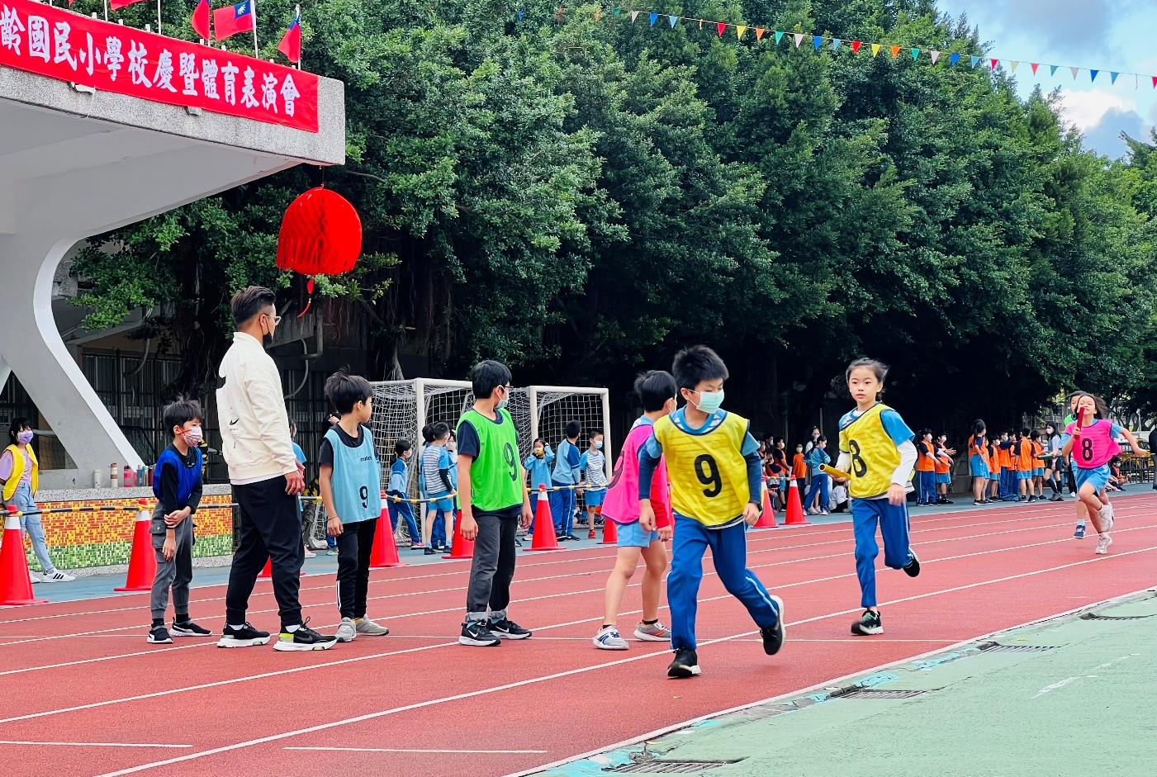
110年百齡國小體表會
第8棒9和第9棒接棒中
四年級大隊接力

Slide 2
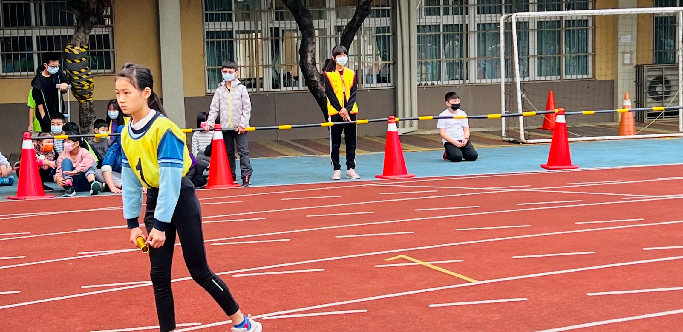
第1棒準備中

Slide 3
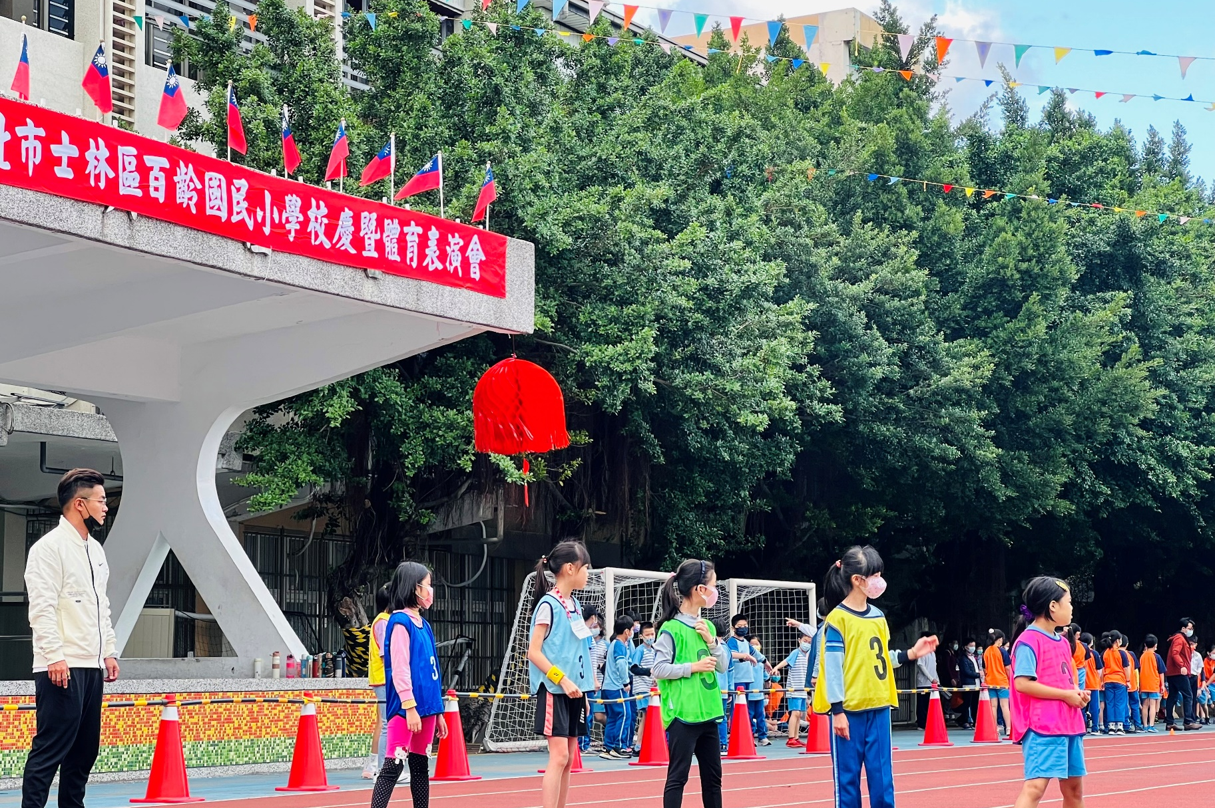
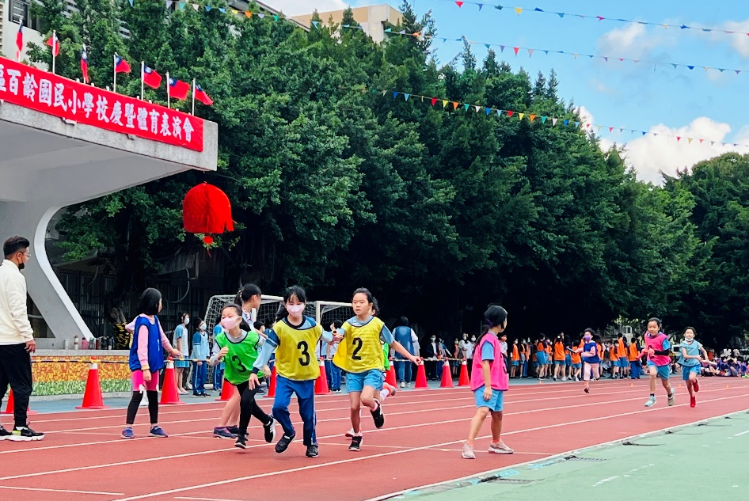
第3棒準備接棒中
第3棒接棒中

Slide 4
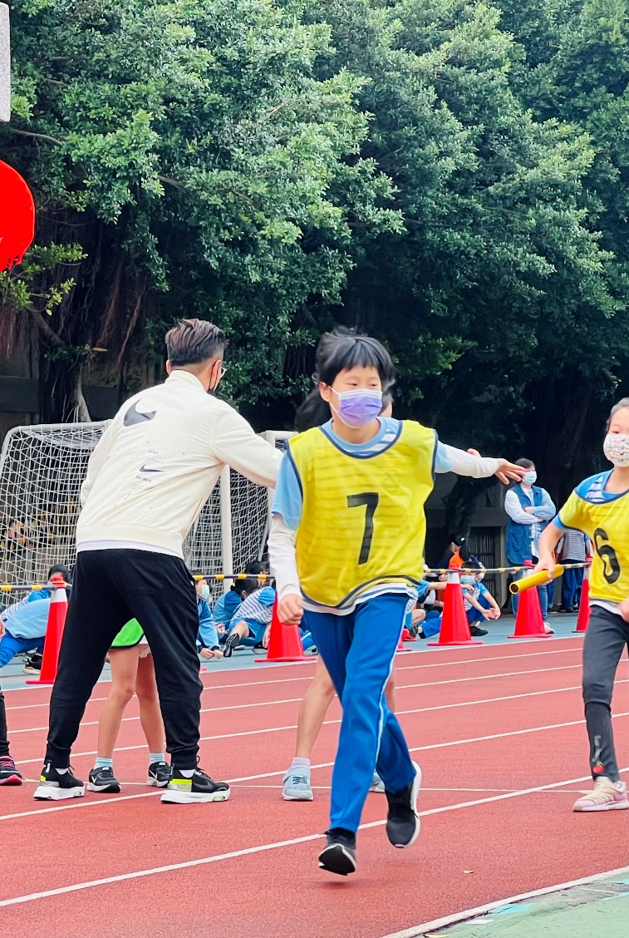
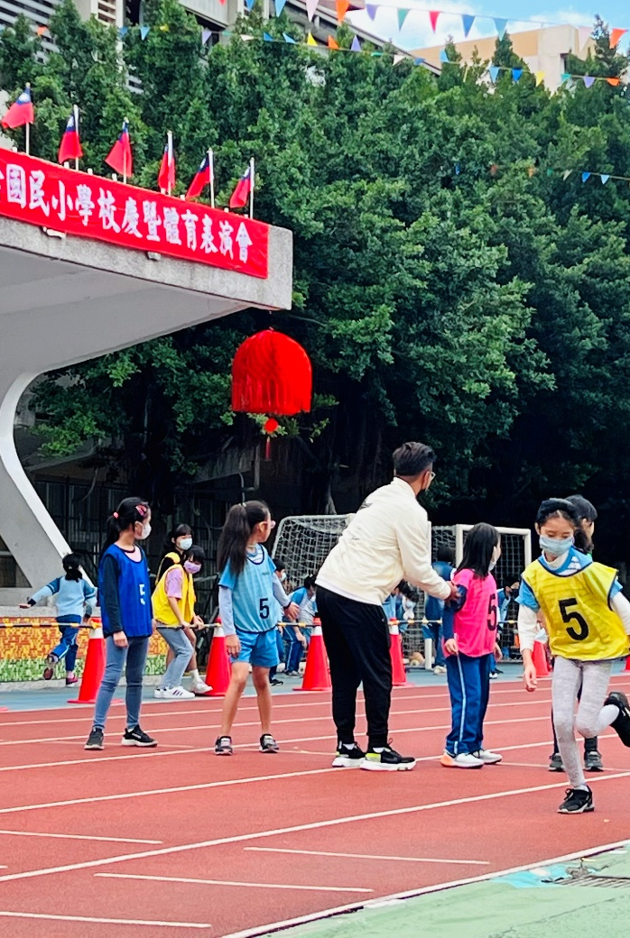
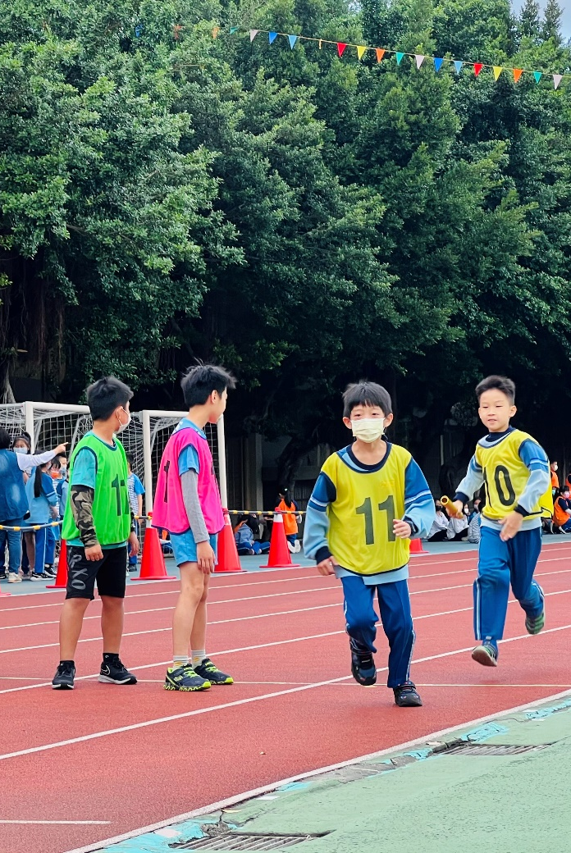
第5棒接棒中
第11棒接棒中
第7棒接棒中

Slide 5
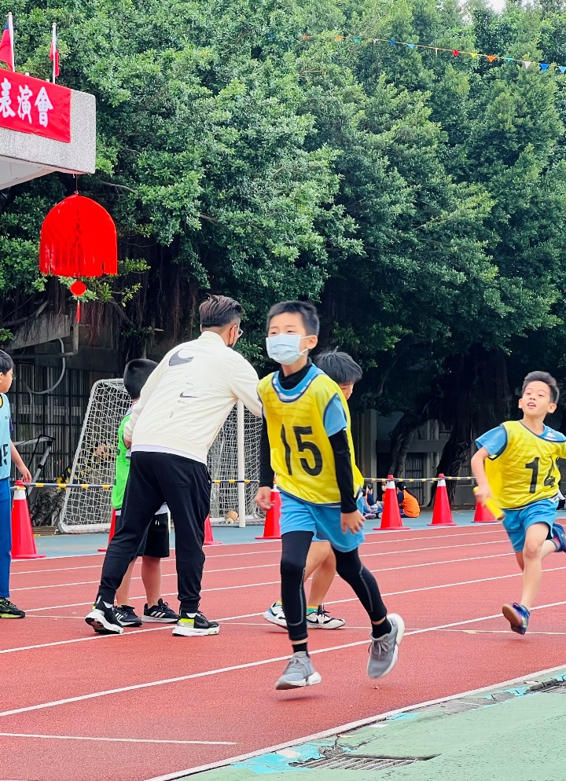
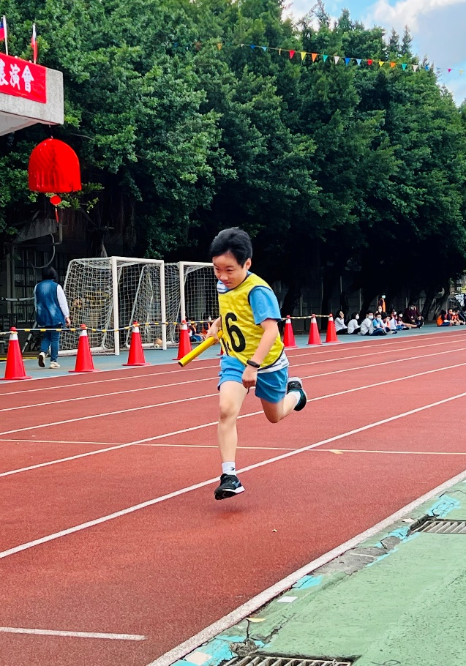
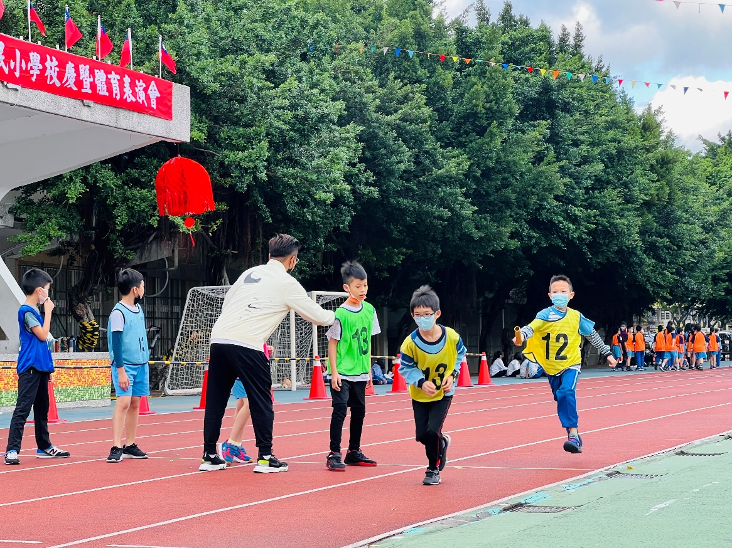
第16棒鎮邁向終點
第13棒剛接棒完
第15棒接棒中
加油!

